Slide 1
小專題發表
報告人:楊明維

Slide 2
Shy Kid

Slide 3


目錄
01
02
創作理念
運用技術
03
04
網站功能
參考文獻

Slide 4
01.
創作理念

Slide 5
主題為:
領養 + 討論區

Slide 6

目前常見的領養網站
比較沒有類似討論區的功能
可以給大家參與討論和分享
所以才結合兩者嘗試看看

Slide 7
02.
運用技術

Slide 8
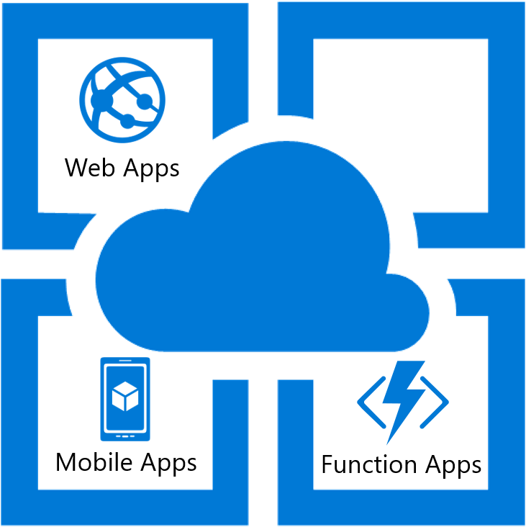

.NET 6 MVC
Html Css JavaScript(Jquery)
Azure App Service
Azure Sql Server

Slide 9
03.
網站功能

Slide 10

1
2
3
領養資訊
討論區
會員相關

Slide 11
04.
參考文獻

Slide 12
引用資料參考
https://www.pinterest.com/
圖片來源
https://reurl.cc/pMlMnQ
疫苗、病狀相關介紹
https://www.animal.taichung.gov.tw/
台中市政府動物保護防疫處，待領養犬隻資料

Slide 13
感謝聆聽

